Slide 1
Linguagem de Programação
Aula 09 – Vetores

Slide 2
Aula 09
Informações sobre Semana de Tecnologia
Vetores
Funções com vetores
Matrizes
Exercícios (29 a 32)

Slide 3
15º Congresso de Tecnologia - FATEC
De 07 a 11/outubro: http://congresso.fatecsp.br/home.html
Palestras dia 08/10:
  Mobilidade
  Impressão 3D nacional com hardware e software livres
  A Neurotecnologia: "O Input das Emoções"
  Delphi Mobile: Android e iOS com único código, nativo!
  Desmistificando redes MPLS
Preencher relatório e enviar até dia 15/10

Slide 4
O que são Vetores?
Vetores são variáveis que armazenam elementos do mesmo tipo;
Cada elemento pode ser acessado individualmente por um índice numérico;
Esse valor inteiro representa a posição do elemento dentro do vetor;
Elementos podem ser de tipos básicos ou de outros vetores

Slide 5
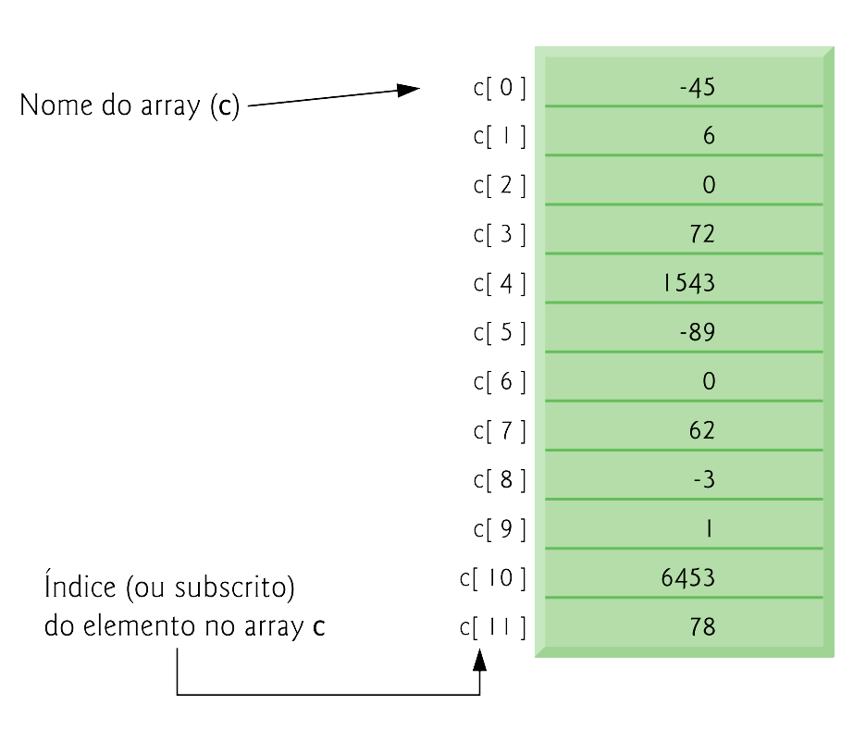
Vetor com 12 elementos
Se um vetor tem n posições, seus índices vão de 0 a n-1;
Seus elementos: v[0] a v[n-1];

Slide 6
Vetores ou arrays
Declaração de Variáveis
  tipo_elem nome_vet [ tam ]
  Ex.:
  int c[5];
  float n[10];

Slide 7
Exemplos
Criação de vetores para:
  as letras vogais do alfabeto.
  char vogais[ 5 ];
  as temperaturas diárias de uma semana.
  float temp[ 7 ];
  o número de dias em cada um dos meses do ano.
  int diasAno [ 12 ];

Slide 8
Vetores ou arrays
Acesso aos elementos
  Número da posição entre colchetes.
  Deve ser inteiro positivo ou expressão de inteiro.
  c[0] = 10;
  c[1] = 25;
  c[4] = 12;
  a = 3; b = 1;
  c[ a + b ] += 2;

Slide 9
Declarando e inicializando vetores
Como ficam os seguintes vetores?
float moeda[5] = {1.0, 0.50, 0.25, 0.10, 0.05};
int A[5] = {9, 3, 2, 7};
char ds[] = {'D', 'S', 'T', 'Q', 'Q', 'S', 'S'};

Slide 10
Atividade 32
Represente graficamente (desenhe) os vetores abaixo (com suas posições indexadas e elementos armazenados).
  int X[4];
  char Y[7] = {'x', 'y', 'z', 'w'};
  float Z[] = {1.6, 1.72, 1.83, 1.67, 1.8};

Slide 11
Atividade 33
Dado um vetor w com 9 elementos inteiros e um inteiro i=5, represente os valores em w após as seguintes atribuições:
  ① w[0] = 17;
  ② w[i/2] = 9;
  ③ w[2*i-2] = 95;
  ④ w[i-1] = w[8]/2;
  ⑤ w[i] = w[2];
  ⑥ w[i+ 1] = w[i]+ w[i-1];
  ⑦ w[w[2]-2] = 78;
  ⑧ w[1] = w[w[i]-1];

Slide 12
Programando com vetor
Codifique um programa para solicitar 5 números, via teclado, e exibi-los na ordem inversa àquela em que foram fornecidos, usando vetor.

Slide 13
Solução
void main( ) {
float t[5];
int i;
for (i=0; i<5; i++)
{
printf("\nDigite %do valor:", i+1);
scanf("%f", &t[i]);
}
printf("\nImprimindo invertido");
for (i=4; i>=0; i--)
printf("\n%.2f", t[i]);
}

Slide 14
Vetores como parâmetro de função
Vetores são sempre passados por referência, ou seja, o vetor original é passado para a função, e não sua cópia.
Sintaxe:
tipo_funcao nome_Funcao (tipo_vetor nome_vetor[])
Ex.:
int maior (int v[]) => recebe um vetor de inteiros e devolve o maior valor armazenado
void ordena (int v[]) => recebe um vetor de inteiros e ordena os valores nele armazenados
float media (float v[]) => recebe um vetor de reais e devolve a média dos valores armazenados

Slide 15
Exemplo
Dado o seguinte programa, codifique as rotinas:
- leNotas (t[]) -> solicita a digitação das notas da turma e armazena em t[]
- imprime (t[]) -> exibe as notas armazenadas em t[]
#include <stdio.h>
#define max 10
void main( ) {
float t[max], m;
leNotas ( t );
imprime ( t );
}

Slide 16
Solução
void leNotas (float n[]) {
int i;
printf("Informe as notas: ");
for(i=0; i<max; i++) {
printf("%d o aluno: ", i+1);
scanf("%f", &n[i] );
}
}
void imprime (float n[]) {
int i;
printf(“\nAs notas: ");
for(i=0; i<max; i++)
printf(“\n%d o aluno: %.2f", i+1, n[i]);
}

Slide 17
Problemas nesta solução
As funções criadas para manipular os vetores estão dependentes da constante max;
Qualquer pessoa que queira usar estas funções tem que definir uma constante max com o tamanho do seu vetor.
O ideal é que a função possa ser usada em qualquer programa, com vetores de qualquer tamanho;
Para isso, podemos passar o tamanho do vetor como parâmetro da função;

Slide 18
Tamanho do vetor como parâmetro
Dado o seguinte programa, codifique as rotinas:
- leNotas (t[], n) -> solicita a digitação de n notas da turma e armazena em t[]
- imprime (t[], n) -> exibe as n notas armazenadas em t[]
#include <stdio.h>
#define max 10
void main( ) {
float t[max], m;
leNotas ( t, max);
imprime ( t, max );
}

Slide 19
Atividade 34 – Para casa
Dado o seguinte programa, codifique as rotinas
obtem() -> obtem as temperaturas de cada dia da semana
media() -> calcula a média da temperatura da semana
conta() -> quantos dias estao acima da média
#include <stdio.h>
#define max 7
void main(void) {
float temp[max], m;
obtem(temp, max);
m = media(temp, max);
printf("Estatística: %d", conta(temp, max, m) );
}

Slide 20
Matrizes – vetores bidimensionais
A mxn
  m linhas (0 a m-1)
  n colunas (0 a n-1)
A[i][j]
  i: linha
  j: coluna
Exemplo:
  int A[3][4]; // matriz de inteiros
  A[0], A[1], A[2]: vetores com 4 elementos
0,0 | 0,1 | 0,2 | 0,3
1,0 | 1,1 | 1,2 | 1,3
2,0 | 2,1 | 2,2 | 2,3

Slide 21
Exemplo
Leitura e impressão das notas da turma.
Supondo que queremos armazenar 2 notas e a média de cada aluno de uma turma de 10 alunos, qual a dimensão dessa matriz?
Linhas: 10
Colunas: 3
Declaração:
  float A[10][3];
Alunos\ N1 N2 M
1
2
3
4
5
6
7
8
9
10
7,0 | 3,0 | 5,0
6,0 | 8,0 | 7,0
5,5 | 7,5 | 6,5
2,0 | 4,0 | 3,0
9,0 | 8,0 | 8,5
8,5 | 7,5 | 8,0
3,0 | 4,0 | 3,5
5,0 | 7,0 | 6,0
2,5 | 1,5 | 2,0
3,5 | 5,5 | 4,5

Slide 22
Ler e imprimir as notas
Lógica do programa
  Declarar vetor (A[10][3])
  Para cada linha da matriz (laço: i=0 até 9)
    Leia 2 notas (Laço j = 0 a 1) referentes a essa linha e armazene na matriz
    Armazene na 3ª posição dessa mesma linha a média das notas lidas
  Para cada linha da matriz (i=0 até 9)
    Imprima todas as notas dessa linha (j=0 até 2)

Slide 23
Programa
void main()
{
float A[10][3]; int i, j; // Declaração variáveis
for (i=0; i<10; i++) // Percorre linhas para digitação de notas
{
for (j=0; j<2; j++) // Percorre colunas 0 e 1 para ler notas
{ printf ("Aluno %d - Nota %d“, i+1 , j+1);
scanf (“%f”, &A[i][j]);
}
A[i][2] = (A[i][0] + A[i][1])/2; // média da linha i
}
for (i=0; i<10; i++) //Percorre linhas para impressão
{ printf(“\n”);
for(j=0; j<3; j++) // Percorre colunas para cada linha i
printf(“%.2f”, A[i][j] "\t“); // imprime as notas
}
}

Slide 24
Atividade 35
Altere o programa anterior para que além de:
  Ler as 2 notas dos 10 alunos de uma turma
  Calcular e armazenar a média de cada aluno;
Calcule também a média da turma;
Ao final, imprima:
  A média de cada aluno;
  Se o aluno está na média, acima ou abaixo;

Slide 25
Envio de Atividades
As atividades desta aula (de 32 a 35) devem ser enviadas para o e-mail lp.profgrace@yahoo.com.br
Identifique quais atividades estão sendo enviadas no subject/ assunto da mensagem.
  Ex.: Assunto: Atividades 32 até 35
  Não esqueça de se identificar com nome completo e matrícula

